Slide 1
重症心身障害児者等
支援者育成研修テキスト
５ ライフステージにおける支援①
各ライフステージにおける
相談支援に必要な視点

Slide 2



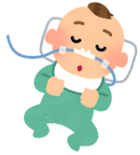
ライフステージにおける支援の要点を理解する
●ライフステージ分類
①在宅移行期
②幼児期
③学童期
④成人期

Slide 3
ライフステージでのおおよその支援の要点
発達段階 | 在宅移行期、幼児期 | 学童期 | 青年期 | 成年移行期（成人期）
考えられる状態 | 状態不安定 | 安定 | 安定 | 身体機能・構造の変化による状態不安定の可能性
医療 | 本人の状態の安定・成長発達・家族支援・多職種の支援 |  | 成長による身体的変化への対応
福祉 | 生活・家族支援
教育・療育 | 身体機能・構造 知的活動の発達を促進するための療育 ・３,４歳からの就学に向けた相談支援 | 就学 | 就学 高校卒業後を見越した関わりの開始 | 社会での新たな居場所の確保 社会とのつながりの再構築
相談支援専門員訪問看護師 | ライフイベントに伴う本人・家族の意思決定支援
年齢・状態に応じた支援の継続
身体機能と構造の維持・改善を目的としたリハビリテーション

Slide 4
①在宅移行期
１）本人・保護者との信頼関係の構築
２）多機関に渡る支援者と顔の見える関係構築
⇒支援チーム作り
３）在宅への安心感
４）状況把握（モニタリング）の重要性

Slide 5
②幼児期
１)次子出産・育児問題関連
２）母の就労・社会参加関連
３）療育機関、地域の幼稚園・保育園利用開始
４）就学に向けて（学校選択、通学籍ｏｒ訪問籍）

Slide 6
③学童期
１）生活時間の大きなウェイトを占める学校（特別支援学校等）や放課後等デイサービスなどとの連携
２）学校問題
通学＜保護者付添＞・訪問教育・通学手段・副籍等
３）きょうだい支援
４）５年後、１０年後先の姿を思い描き（疾患、障害特性から予後等を踏まえ）、そこに向けてのイメージ作り、必要な支援。
中長期的なマネージメント。

Slide 7
④成人期
１）生活介護事業所等との連携
２）サービス利用への抵抗感がある本人および保護者へのアプローチ
３）加齢による変化に伴うサービス利用変更や新規サービス利用
４）介護者（家族）の高齢化
５）成年後見制度
６）親亡き後

Slide 8
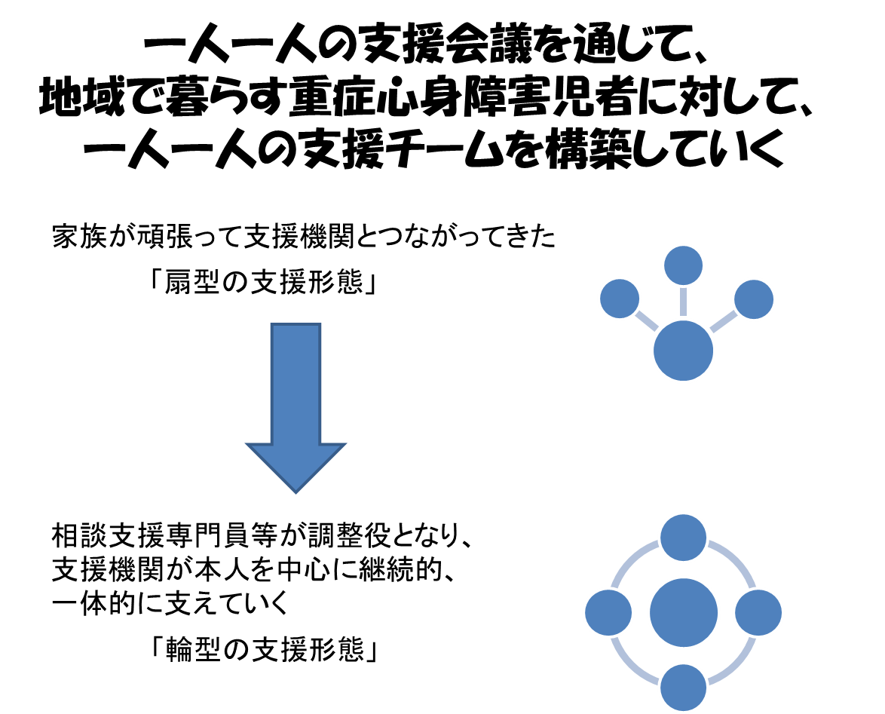
全ライフステージに共通して必要な視点
１）いかに本人および家族に寄り添っていけるか。
２）本人中心の支援計画（利用者および家族のエンパワメント、アドボカシー）

Slide 9





家族が要の扇型の支援
家族
地域の
事業所
Ａ
行政
学校
本人

Slide 10


本人を中心とした輪型の支援チーム
行政
児童
相談所
地域の事業所Ａ
医療
機関
地域の事業所Ｂ
家族
学校
地域の事業所Ｃ
情報共有
ニーズの確認
相談支援専門員
調整
機関
調整
機関
本人

Slide 11
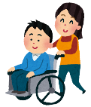





３）ライフステージを見通した一貫した「縦と横」の「継続的・総合的な繋ぎ
の支援」
卒業後
○就労支援
○生活支援・余暇支援
教育・福祉・労働
１８歳
高校生
タ テ
教育・福祉・保健
１５歳
中学生
○教育相談
１２歳
小学生
ヨ コ
の
連 携
連 携
６歳
幼児期
保健・福祉・保育・教育
○就学相談
○幼稚園・保育園
○療育支援
保健・福祉・保育・医療
３歳
乳児期
○乳児健診及びフォロー
○心理相談
保健・福祉・医療

Slide 12








４）スピード感を持った対応の必要性
５）家族支援（両親・きょうだいなど）
６）社会資源の開拓、開発に向けて（フォーマル・インフォーマル）
７）評価の大切さ

